Slide 1
Objektmodulen
24.04.2018
E Rindal

Slide 2
Oppdrag
Lag kravspec for objektmodul for Marine evertebrater
Kriterier for når gammel løsning kan slukkes
1. Ferdig utviklet løsning, all funksjonalitet som faktisk er i bruk og ønskes å ta med videre i den gamle må være på plass / tilgjengelig i den nye
2. Løsningen skal være testet av reelle brukere (både natur og kultur)
3. Brukeropplæring skal være gjennomført (opplæringsopplegg skal være på plass)
4. Dataene må være migrert

Slide 3
Marine evertebrater
Admin, Magasin, Foto/Dokument
Hendelser:
Etiketter,
Import (tilsvarende Excel-arket til Vidar),
Eksport,
MUSIT(GBIF)-dump,
Massegodkjenning av data

Slide 4
Deler
Coll. Event.
Metadata
Prosjekt
Osv…
Person
Tid
Sted
Taksa

Slide 5
Utviklingstilnærming
Lager det marine evertebrater trenger og utvider etter hvert
Legger til nye moduler og funksjonalitet etterhvert som andre grupper skal inn

Slide 6
Mandat fra Felles koordineringsgruppe
Forenkle som mye som mulig
F.eks. Kun bruke navnebasen for navn -> ikke lokale registre

Slide 7
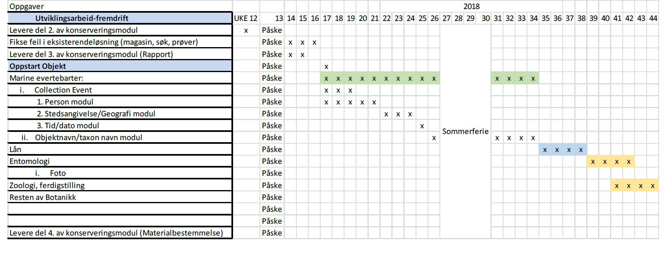
Rekkefølge og fremdrift

Slide 8
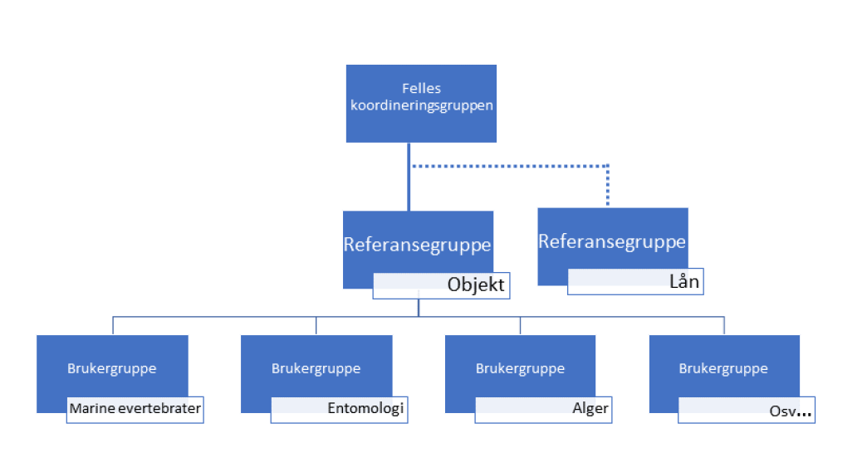
Organisering

Slide 9
Hvordan skal en kravspesifikasjon se ut?
Liste over alle felter og hvordan de henger sammen
For hver funksjon må alle inn- og utdata tas med, både lovlige og ulovlige format
Gruppering og rekkefølge av felter
Skjermbilde (grov tegning)

Slide 10
Brukersenarioer
Registrering av objekter:
Innlegging av enkeltobjekter fra samlinger
Import av data fra xl-ark
Ved bruk av Coll. event.
Felt pc / app registrering i felt
Vasking / masseoppdatering
Export av data

Slide 11
Felter entomologi
TAKSA
classification term:
classterm
entered classterm
valid classterm
infraspes_rank (44)
infraspes_name (1)
classterm_latin_name:
Kobler klassifikasjonsterm med latinske navn, men inneholder i tillegg noen felter med data:
Precision_code (2008) hovedsakelig "cf."
relation_type (1588)
taxon_cathegory_id (1978)
Sex, life_stage, estimated, no. of ind.
TID
timespan:
from_date
to_date
time_as_text
uncertain
PERSON
person_name:
person_given_name
person_surname
actor:
actorname
group_member_names (14)
birthdate (2)
deathdate (2)
adress (1)
postal_address (3)
email_address (1)
institution (23)
note (125)

Slide 12
Felter entomologi
GEOGRAFI
koordinat:
coordinate_string
zone
belt
datum
altitude_string
ca_altitude (53)
ca_utm
utm_senere
depth
ca_depth(5)
altitude_of_depth_reference (5)
precision
accuracy (148)
coordinate_source
admplace (kommune, osv)
locality (tekstfelt)
ecology (tekstfelt)
host (tekstfelt)
doubtful_place
Station, Sample, Ship, Region, EIS

